Slide 1
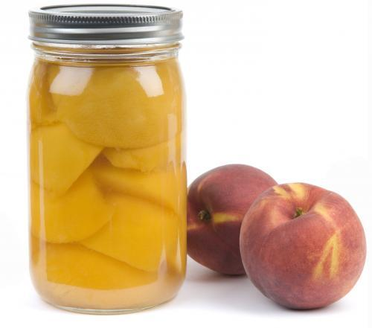
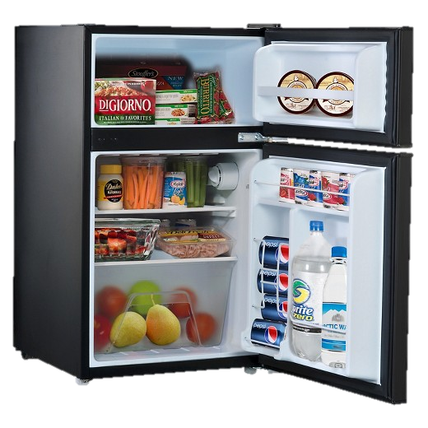
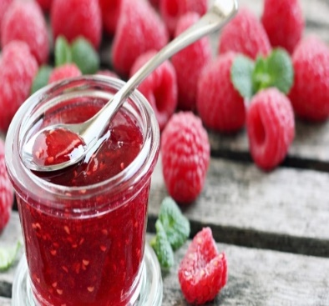
আজকের মাল্টিমিডিয়া ক্লাসে সবাইকে
স্বাগতম

Slide 2
উপস্থাপনায়
আজকের পাঠ
নার্গিস আক্তার
সহকারি শিক্ষক
ফজু খলিফা কান্দি সরকারি প্রাঃ বিদ্যালয়।
শিবচর, মাদারিপুর।
nargisat1981@gmail.com
শ্রেণি-পঞ্চম,
বিষয়-প্রাথমিক বিজ্ঞান,
অধ্যায়- 6 (সুস্থ জীবনের জন্য খাদ্য),
পাঠের শিরোনাম- খাদ্য সংরক্ষণ,
সময়ঃ ৪০ মিনিট।

Slide 3
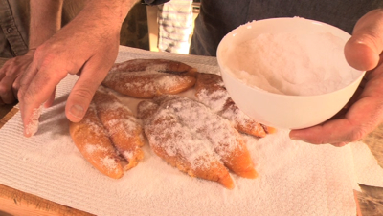
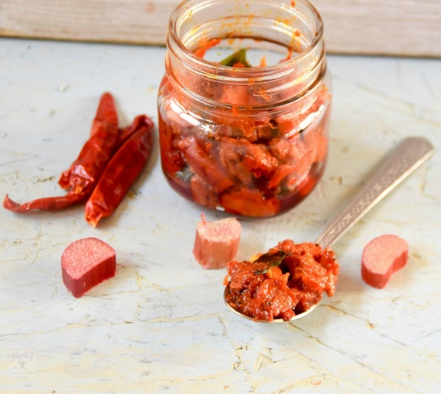
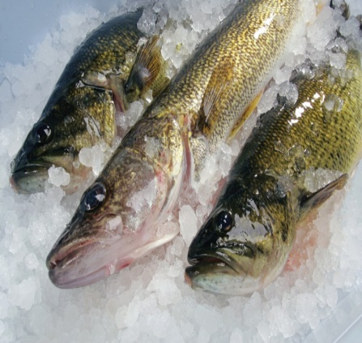
চিত্রে কী দেখা যাচ্ছে?
কিভাবে খাদ্যদ্রব্য বেশি দিন সংরক্ষণ করা যায় তার চিত্র।

Slide 4
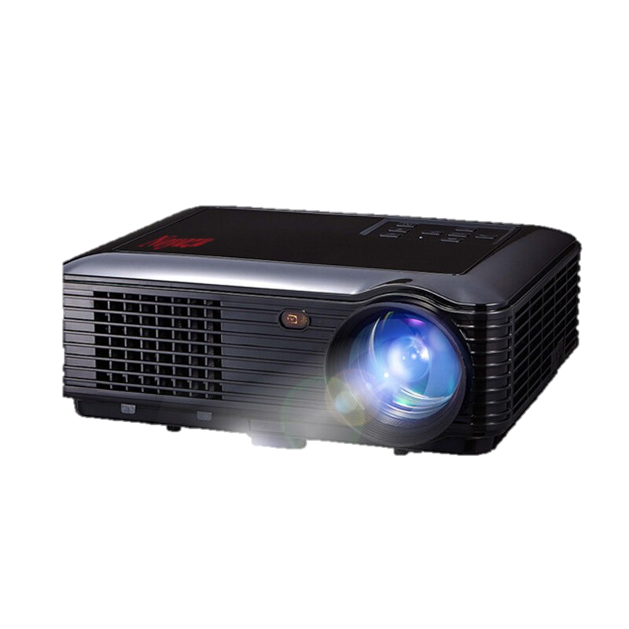
আজকের পাঠ
খাদ্য সংরক্ষণ

Slide 5
শিখনফল
এই পাঠ শেষে শিক্ষার্থীরা------
৮.২.১ বরফ দিয়ে, রিফ্রিজারেটরে, হিমাগারে বিভিন্ন প্রকার খাদ্যবস্তু রাখার সুবিধা বলতে পারবে;
৮.২.২ খাদ্য সংরক্ষণের গুরুত্ব বর্ণনা করতে পারবে।

Slide 6
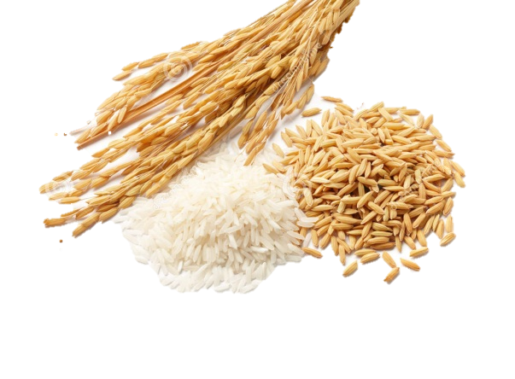
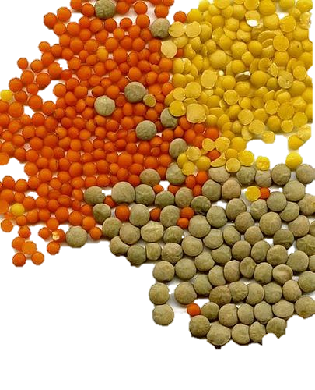
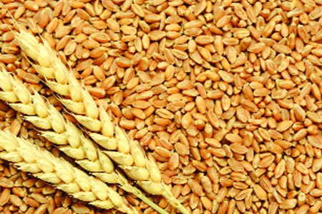
চিত্রের শস্যগুলোকে কী উপায় সংরক্ষণ করা যায়?
←রোদে শুকিয়ে।
চাল ও ধান
গম
ডাল

Slide 7
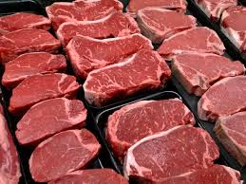
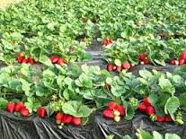
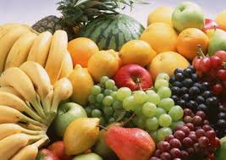
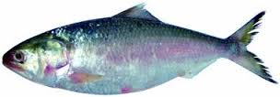
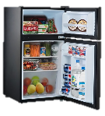
চিত্রের দ্রব্যগুলো কী উপায় সংরক্ষণ করা যায় ?
মাছ
মাংস
সবজি
ফল
←ফ্রিজে সংরক্ষণ করা যায়।

Slide 8
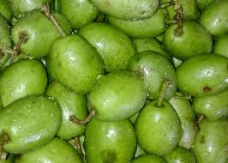
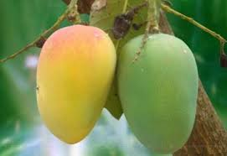
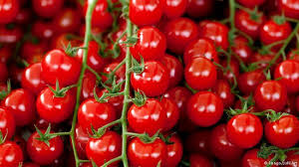
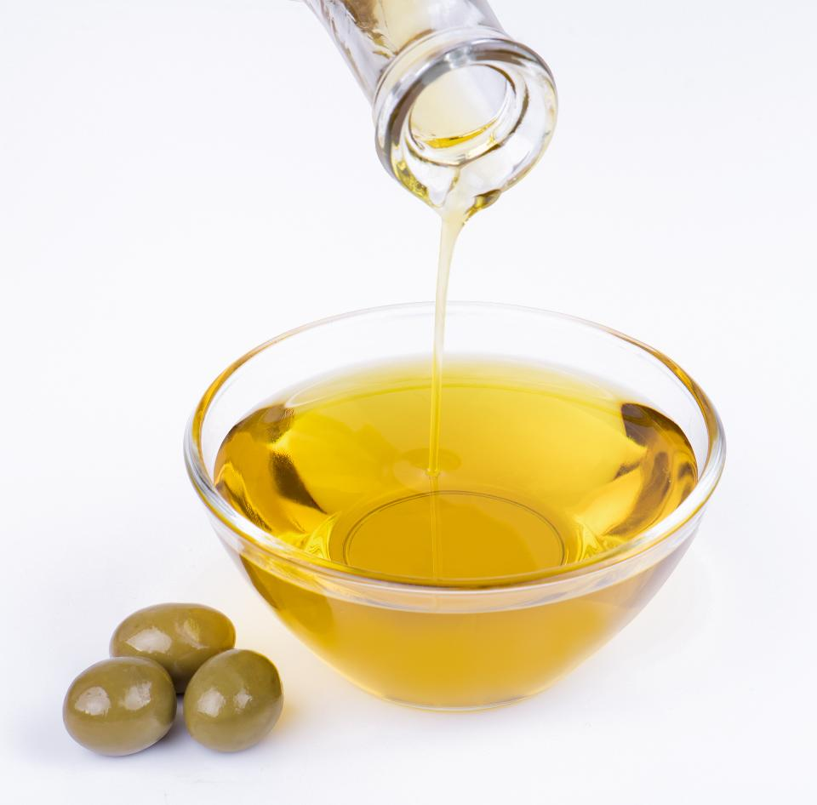
চিত্রের দ্রব্যগুলো কী উপায় সংরক্ষণ করা যায় ?
জলপাই
আম
বড়ই
জলপাই, আম ও বড়ই তেল বা সিরকা দিয়ে সংরক্ষণ করা যায়।

Slide 9
একাকী কাজ
চিত্রে প্রদর্শিত খাদ্য সংরক্ষণ পদ্ধতি সম্পর্কে দুইটি করে বাক্য লেখ।

Slide 10
চিত্রের খাদ্যদ্রব্যগুলো সংরক্ষণের সুবিধা কি ?
হিমাগারে মাছ , মাংস, শাখ সবজি খাদ্যশস্য দীর্ঘদিন সংরক্ষণ করে বাজারে বছরে বিভিন্ন সময় সরবরাহ করা যায়।

Slide 11
জোড়ায় কাজ
কিভাবে খাদ্য সংরক্ষণ করা যায় তার ৩টি উপায় বল।

Slide 12
চিত্রে কী কী দেখা যাচ্ছে?
বরফ দিয়ে মাছ সংরক্ষণ
লবণ দিয়ে মাছ সংরক্ষণ
বরফ ও লবণ দিয়ে মাছ সংরক্ষণ করলে ব্যাকটেরিয়া জন্মাতে দেয় না পচন রোধ করে।

Slide 13
চিত্রটি ভালভাবে লক্ষ কর-
অপচয় রোধ
সহজে পরিবহন
পচন রোধ
খাদ্য সংরক্ষণের গুরুত্ব
মৌসুমি ফল সংরক্ষণ
ব্যাকটেরিয়া জন্মাতে দেয়না

Slide 14
দলগত কাজ
খাদ্য সংরক্ষণের গুরুত্ব দলে আলোচনা করো ৩টি বাক্যে লিখ? প্রয়োজনে আমার সহয়তা নিও।

Slide 15
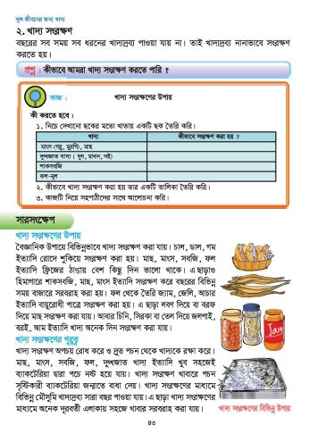
তোমার প্রাথমিক বিজ্ঞান বইয়ের ৪৩ নং পৃষ্ঠা খুলে মনযোগ সহকারে পড়।

Slide 16
সংক্ষিপ্ত প্রশ্নোত্তর
রোদে শুকিয়ে সংরক্ষণ করা যায় এমন ২ টি শস্যের নাম লিখ?
খাদ্য সংরক্ষণের ২ টি উপায় লিখ?
বরফ দিয়ে, রিফ্রিজারেটরে, হিমাগারে বিভিন্ন প্রকার খাদ্যবস্তু রাখার সুবিধা কি?
খাদ্য সংরক্ষণের ৩টি গুরুত্ব বর্ণনা করো?
Notes:
স্টিগার ব্যবহার করা হয়েছে। উত্তরে ক্লিক করে উত্তর দেখতে হবে।

Slide 17
বাড়ির কাজ
কাঁচা আম কীভাবে সংরক্ষণ করা যায় ৫টি বাক্য লিখে আনবে ?

Slide 18
সবাই ভাল থেকো!
সুস্থ থাকো, বাসায় থাকো, বার বার হাত ধৌত কর। , স্বাস্থ বিধি মেনে চল।

